Slide 3
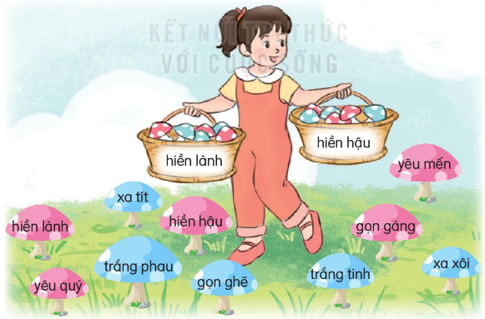
1. Tìm trong những từ dưới đây các cặp từ có nghĩa giống nhau.

Slide 4
hiền lành
hiền hậu
gọn gàng
yêu mến
xa tít
trắng phau
gọn ghẽ
yêu quý
trắng tinh
xa xôi

Slide 5
3. Tìm từ ngữ có nghĩa giống với mỗi từ in đậm dưới đây:
a. Trên bãi cỏ xanh mướt mọc lên một cây nấm mập mạp.
b. Chiếc bàn xinh xắn ơi, thức uống ở đây thật ngon!
c. Hai chú bướm gọi nấm là chiếc mũ kì lạ.

Slide 6
xanh mướt
xanh tươi
xinh tươi
xinh đẹp
xinh xinh
lạ lùng
lạ lẫm
Khác
thường
xanh um

Slide 8
3. Dựa vào câu chuyện những cái tên đáng yêu, hỏi – đáp về thời gian các con vật xuất hiện bên cây nấm.
Mẫu:
- Khi nào giun đất bò đến bên cây nấm?
- Buổi sáng, giun đất bò đến bên cây nấm.

Slide 10
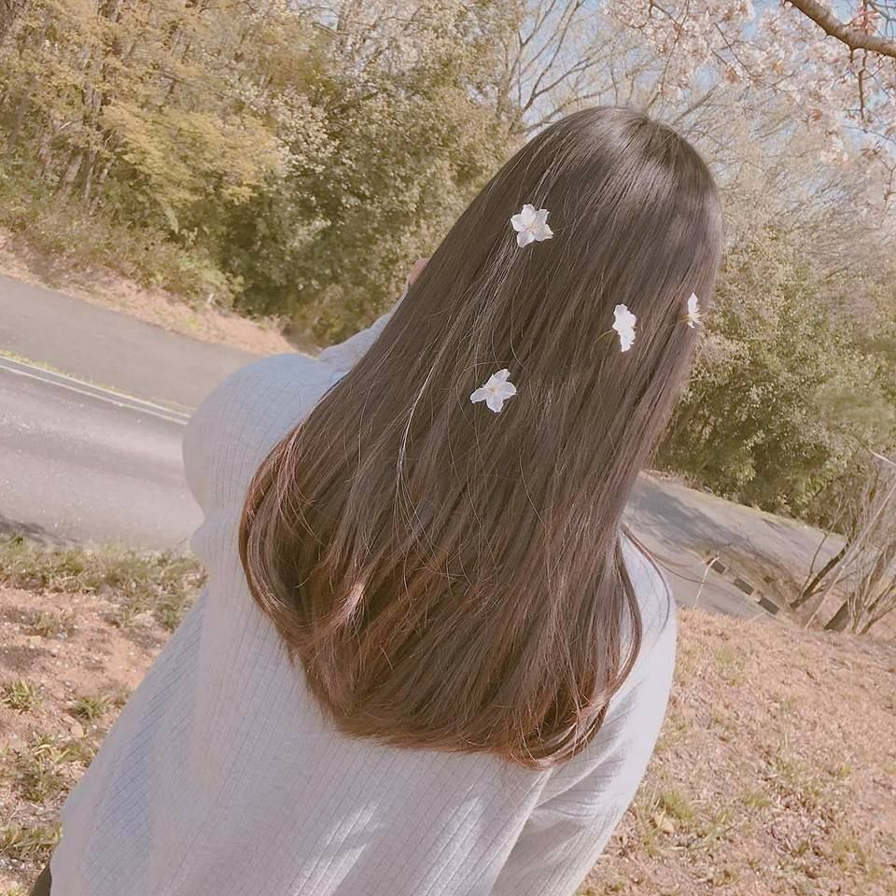
Về nhà:
Quan sát thiên nhiên xung quanh để tìm ra vẻ đẹp của các sự vật, hiện tượng.
LAN HƯƠNG
035.447.3852

